Slide 1
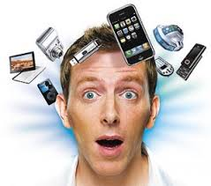

Slide 2
El “Uso Malicioso” de las TIC en las guerras de la información
Guerras híbridas, Guerras cognitivas, Guerras de la Información y otros mecanismos de dominación.
Dr. C. Oscar Julián Villar Barroso.
Profesor Titular

Slide 3
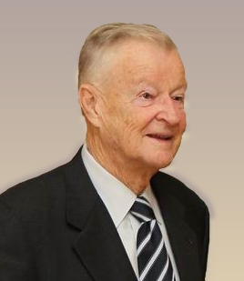
“…El Poder Global debe desempeñarse en la dominación cultural, y ejercerse mediante su hegemonía sobre las comunicaciones globales, las diversiones populares y la cultura de masas…es requisito dominar la mente y los corazones de la población…”.
Brzezinski, Z. 2004. Between two Ages. Américas Role in the Technotronic Era. http://www.sensesoverloaded.com/documents/Zbigniew_Brzezinski_Between_Two_Ages.

Slide 4
Las TIC, la guerra y los nuevos escenarios
El desarrollo y la expansión de las TIC ha signado la configuración de una nueva sociedad internacional desde los presupuestos de la propia globalización. La revolución científico-tecnológica provocó cambios sustanciales en la vida de la sociedad, acortó distancias y facilitó la configuración de un nuevo escenario sociocultural para el intercambio entre las personas y públicos.
Con ello se ha articulado un nuevo aparato conceptual dentro de los estudios socioculturales y que tienen su eje central en el de la “Cíbercultura”. Este nuevo espacio, “Tercer Entorno”, por su alcance, magnitud y repercusión, ha modificado los espacios públicos de socialización en todo el planeta y se ha convertido en un singular TOM donde se enfrentan el multiculturalismo y quienes tienen el propósito de imponer al mundo una suerte de pensamiento homogeneizado producido en los centros hegemónicos de poder.

Slide 5
Vivimos una buena parte de nuestras vidas en el “3er Entorno”
El hombre primitivo vivía en la naturaleza. Las tecnologías nos trasladaron a la segunda forma de vida – la tecnosfera. Este es nuestro segundo hábitat que incluye casi todo lo que vemos a nuestro alrededor.
Pero las redes sociales se han convertido en nuestro tercer entorno de vida: hagamos lo que hagamos, nuestras acciones, si son lo suficientemente efectivas y, en consecuencia, respaldadas por las modernas tecnologías de digitalización, se reflejan en ellas. Y claro que se usan para controlarnos: todo lo que una persona ve, lo usa como el poder.
La interacción con la tecnología de la información hace que una persona sea plástica, mosaica, sugestionable, incapaz de establecer metas a largo plazo y aplicar esfuerzos de manera sistemática.

Slide 7
Las áreas claves de la infraestructura de Internet dominadas por corporaciones de los EE.UU.
1.- Las grandes empresas de tecnología de la información (IT), que fabrican ordenadores de alto rendimiento, sistemas operativos, tecnologías de bases de datos, tecnologías de redes de la conmutación y bibliotecas de recursos de la información.
2.- La elaboración del hardware y el software. Los ordenadores personales y los superordenadores utilizan chips de Intel, sistemas operativos de Microsoft y de la tecnología básica de los servidores son de IBM y Hewlett-Packard.
3.- Producción de las bases de datos. El 89,7% del software de bases de datos lo controla Oracle y Microsoft.
4.- Dominio de las redes de conmutación. (93,5% de servidores principales de Internet. En el mundo hay 13 servidores terminales (DNS) para mantener Internet en funcionamiento, de los cuales uno, el principal, y nueve de los doce secundarios se encuentran en suelo estadounidense).
5.- Controlar, manipular y supervisar el contenido de Internet y las redes sociales.

Slide 8
Concepto de Guerra Cognitiva
La guerra cognitiva es un tipo de guerra de significados. Son formaciones más profundas que solo ocasionalmente se manifiestan en la superficie, pero son las que predeterminan nuestra mentalidad y nuestro comportamiento. En algunos casos, los significados reciben una implementación específica, por ejemplo, en la educación y la ciencia, cuando se avanzan ciertos métodos de análisis y en el marco de ellos comienza a analizarse y, en consecuencia, a entenderse de una manera específica.
La guerra cognitiva va encaminada a controlar la forma de pensar de los individuos ante determinados acontecimientos. Es decir, se orienta a ¿cómo se piensa? dejando atrás el ¿qué se piensa?
.

Slide 9
“Es crucial comprender que se trata de un juego sobre nuestra cognición, sobre la forma en que nuestro cerebro procesa la información y la convierte en conocimiento y en acciones concretas.
No es solo una acción contra lo que pensamos, sino también una acción contra la forma en que pensamos, la forma en que procesamos la información y la convertimos en conocimiento.
En otras palabras, la guerra cognitiva no es una palabra más, no es otro nombre para la guerra de información.
La Guerra Cognitiva es una guerra contra nuestro procesador individual, nuestro cerebro”

Slide 10
Objeto contra el cual se orientan las guerras cognitivas

Slide 11
Objetivos de las Guerras Cognitivas
Estrategia Comunicacional
Medios
Tradicionales
Mass Media
Mass
Self-Comunication
Manipulación de la mente de las personas
Cambiar la percepción de la realidad con fines políticos, ideológicos y culturales
COMUNICACIÓN
MEMÉTICA
Dominar y compulsar

Slide 12
Estrategia Comunicacional Memética
(mass self-communication)
No se quiere que el individuo reflexione, analice y decida, el objetivo es QUE NO PIENSE
para lograr:
Un ignorante
político
La homogenización
ideológica
Segmentar las
relaciones sociales

Slide 13
Concepto de Guerra Híbrida
Se sabe que este término fue utilizado y desarrollado por primera vez por los oficiales del Cuerpo de Marines de Estados Unidos.
Robert Walker definió la guerra híbrida de esta manera: "…La guerra híbrida es lo que se encuentra entre la guerra especial y la convencional. Este tipo de guerra tiene las características de los escenarios especial y convencional y requiere una flexibilidad extrema para la transición operativa y táctica entre los escenarios especial y convencional…”.
Es decir, que se trata de un evento donde se utilice simultáneamente una combinación especialmente diseñada de armas convencionales, tácticas irregulares, terrorismo y procedimiento criminal al mismo tiempo y en el mismo espacio de combate para lograr sus objetivos políticos.

Slide 14
GUERRA NO
CONVENCIONAL
GUERRA CIBERNÉTICA
GUERRA
CULTURAL
GUERRA DE
INFORMACIÓN
GUERRA INFORMÁTICA
GUERRA
CONVENCIONAL
MODERNIZADA
SUBVERSIÓN
TERRORISMO DE
ESTADO
INTERVENCIÓN
HUMANITARIA
INSURGENCIA

Slide 15
GUERRA CIBERNÉTICA
OBJETIVOS: hacer colapsar las fuerzas armadas y el sistema político, económico y social, para dominar y someter el país a los intereses imperiales.
ARMAMENTO: Tecnologías de la Información y las Comunicaciones.
BLANCOS: los medios técnicos de información y de comunicaciones; la infraestructura tecnológica; la mente y los sentimientos de las personas.

Slide 16
GUERRA DE INFORMACIÓN
OBJETIVOS: crear y/o manipular una percepción virtual que responda a los intereses de la guerra, para lograr coaliciones y apoyo.
CONTEXTO POLÍTICO DE LA GUERRA
ARMAMENTO: los medios informativos y de comunicación manipulados por el Departamento de Defensa.
CAPACIDAD EXPEDICIONARIA CIVIL
BLANCOS: interior de su sociedad, de nación a nación, y todo el mundo globalizado.

Slide 18
La Guerra Cultural, desarrollada por el gobierno de los EE:UU., en la época de la globalización adquiere nuevas dimensiones, se ha convertido en guerra permanente, mediática, ideológica, simbólica y sicológica, a escala global, direccionada y manipulada por medio de las TIC, con empleo de métodos sofisticados capaces de variar la conciencia, para imponer la cultura occidental en el resto del mundo y establecer los principios de la sociedad de consumo capitalista derrotando en el terreno de las ideas, a las posibles alternativas a su dominio.
Con esto persiguen el objetivo de convertir al ser humano en un alienado consumista de órdenes sicológicas direccionadas mediante consignas y símbolos; lograr la destrucción de la psicología de las masas y convertir a la persona en un individuo-masa, desarraigado de los valores de su propia cultura, historia y tradiciones de origen, transformado en un alienado universalizado y sin conciencia, sin combatividad ni capacidad de resistencia, incluso, en un neofascista como ocurre con un segmento de la población ucraniana.

Slide 19
GUERRA CULTURAL
OBJETIVO: Imponer la cultura occidental y establecer los principios y valores de la sociedad de consumo capitalista.
HEGEMONISMO CULTURAL
ARMAMENTO: La capacidad expedicionaria civil del gobierno de los EE.UU.
MASS SELF COMUNICATION
BLANCO: “La mente y los corazones” de las personas. (Ver
Lo que dice Noam Chomsky)

Slide 20
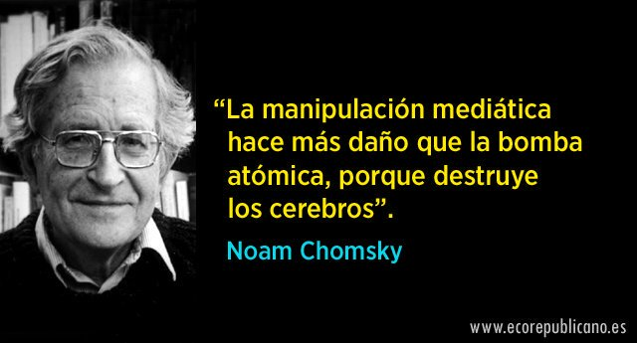

Slide 21
GUERRA INFORMÁTICA
OBJETIVO: Hacer colapsar los sistemas de comunicación, dirección y mando; afectar los sistemas informáticos y de los servicios vitales del país.
INCOMUNICAR AL PAÍS
ARMAMENTO: Programas malignos, ataques a las redes, bombardeos mediáticos y bloqueos de servidores y sitios Web; armas de pulso electromagnéticos.
ATAQUES TECNOLÓGICOS
BLANCOS:
Directos: dirección y mando militares y políticos.
Indirectos: económicos, diplomáticos y comunicaciones.

Slide 22
La nueva estrategia comunicacional persigue la segmentación de las relaciones sociales, romper la identidad cultural y nacional, así como manipular a la sociedad en su conjunto.
Sus nefastosefectos son :
Pérdida del carácter social del ser humano (convertido en individuo-masa-consumidor).
Exacerbación del individualismo y el egoísmo.
Propiciar la alienación y la enajenación psicológica.
Estigmatización de los métodos científicos.
Indiferencia ante el conocimiento históricamente acumulado.
Indolencia ante los valores patrióticos y de solidaridad humana.
Desprecio por los principios éticos que deben caracterizar al ser humano.

Slide 23
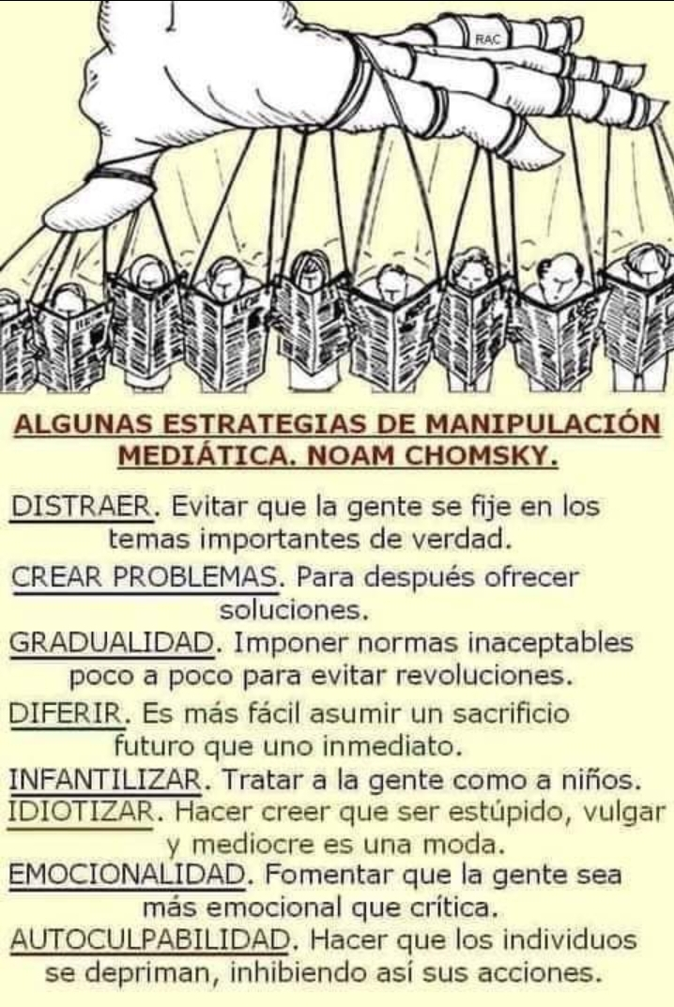

Slide 24
Desplome de la principal herramienta de dominación global estadounidense
El dólar no es ni por asomo un símbolo de probidad económica y buenas prácticas, como se asegura en los mitos que lo defienden, y por ello cada vez es más evidente de que se acerca un desenlace fatal para esta divisa, la moneda fiduciaria de los Estados Unidos, que está perdiendo gradualmente su estatus de reserva mundial y hoy el planeta está teniendo serias dudas sobre la presunción, ampliamente aceptada hasta no hace mucho, del excepcionalismo interminable estadounidense.
Tampoco es descabellado asegurar, que la era del "privilegio exorbitante" del dólar de ese país como la principal moneda de reserva del mundo, al parecer, está llegando a su fin y con esto fenecerá también su mito. Las sanciones contra Rusia, y sus respuestas, lo indican con suma claridad.

Slide 25
Golpe Blando
Es una nueva forma de derrocar gobiernos sin comprometer la presencia directa de tropas propias y en menor medida, de militares locales leales y han venido a sustituir a los tradicionales golpes de Estado, por tanto, la violencia en estos casos es de otro tipo, de la que se puede justificar ante la opinión pública, culpar de ella a las autoridades que se pretenden derrocar y evadir así responsabilidades.
Técnicamente hablando, son una suerte de golpes de Estado que se producen en forma de “explosiones democráticas y populares” para derribar gobiernos “antidemocráticos” mediante masivas manifestaciones de desobediencia civil, luego de lo cual el gobierno se ve obligado a renunciar y su lugar es ocupado por la oposición que de inmediato es reconocida por Washington y sus aliados como legítima.

Slide 26
En fin, no es otra cosa que la creación del caos en un territorio dado en el cual se pretenden alcanzar objetivos políticos. Estos han recibido desde la publicística denominaciones como “Revoluciones de Colores”, “Operación de Cambio de Régimen”, “Primavera Árabe”, Euromaidán, etc. En ellos participan los siguientes actores:
Las masas. Previamente sometidas a intensas ofensivas mediáticas desde los medios corporatizados y las redes sociales, capaces de convertir a los ciudadanos en una suerte de “rebaño idiotizado” y manipular sus conciencias y corazones.
2. Las Organizaciones No Gubernamentales (ONG) (e iglesias de la cristiandad protestante) profusamente financiadas por entidades como la “Open Society”, “USAID”, “Freedom House”, “Soros Foundation”, “Canvas Group”, entre otras muchas agencias que actúan como pantalla.

Slide 27
3. Los medios de información masiva, encargados de manipular a las masas a través de los términos libertad y democracia. Es bueno señalar que nada les detiene, la mentira en forma de “Fake News”, se convierte en el arma favorita y se emplea sin escrúpulos, mentir es consustancial a estos procesos.
4. Los diplomáticos y funcionarios oficiales estadounidenses y europeos, en abierta violación de sus respectivos status y funciones, llegando a emplear a otros colegas procedentes de países donde estos procesos tuvieron éxito, sobre todo de Europa del Este.
5. Representantes de las élites y/o el lúmpen locales. Personas sedientas de poder y notoriedad, prestos a servir a los intereses foráneos de manera incondicional en aras de alcanzar sus propósitos particulares y que se convierten en las caras visibles y publicitadas de estos procesos. Los mueve, por encima de todo, el afán de lucro.

Slide 28
No es por causa de la falta de la libertad, de la alineación al bloque soviético, tampoco por la presencia de Cuba en África, las violaciones a los derechos humanos o el apoyo a Maduro. De lo que se trata es de que el imperialismo no soporta una Cuba soberana frente a sus costas.

Slide 29
Acciones contra Cuba
En el caso de Cuba, desde los primeros años del siglo XXI se han intentado distintos métodos de golpe blando, creando redes de Internet (Zunzuneo o Piramideo), promoción de acciones como las del 27 de noviembre o el 11 e julio, creación de falsos líderes opositores sujetos a agendas contrarrevolucionarias fabricadas en el exterior.
Desde los medios y las redes de Internet se ataca la institucionalidad revolucionaria, a las organizaciones políticas y de masas, a los dirigentes y a los artistas e intelectuales revolucionarios.

Slide 30
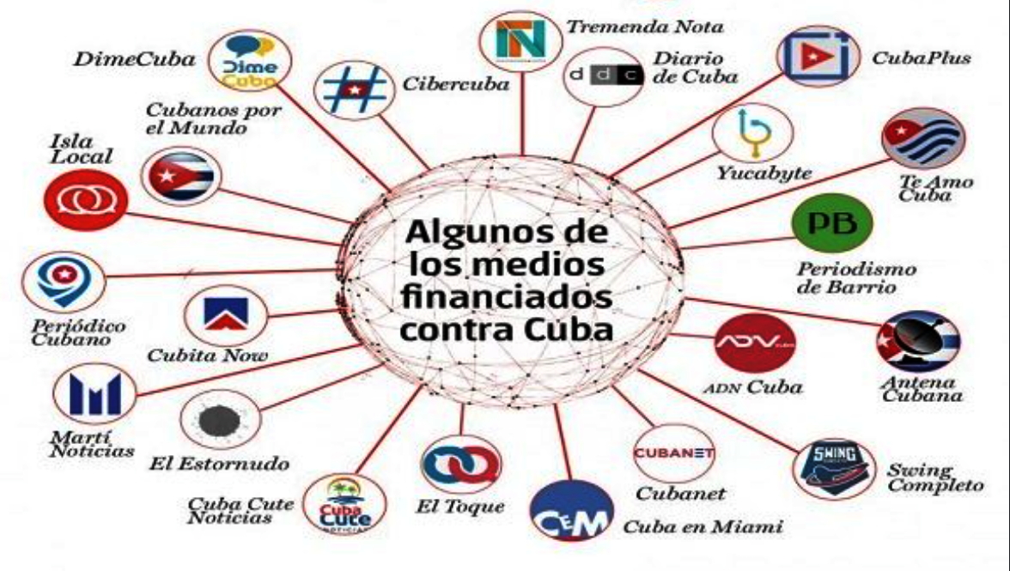

Slide 31
Qué caracteriza al mundo de hoy
La evolución y quiebra de EE.UU., como poder hegemónico.
Se trata de un nuevo modelo imperialista, muy distinto a los que impusieron las potencias coloniales europeas o Rusia en otras épocas. El suyo es un orden que partió desde un Estado sin pasado feudal, bioceánico, industrializado y sediento de poder, que sustentó su política expansionista en una serie de doctrinas de enfoque fundamentalista religioso hasta llegar a convertirse en un hegemón depredador.
Washington ha conseguido subordinar a sus intereses a las principales potencias, a la UE y al G7, alineándolos en torno al concepto de lo “Occidental” u “Occidente colectivo”, que se articuló después de la II GM para alcanzar su apoteosis luego del derrumbe soviético y del socialismo real.

Slide 32
Qué caracteriza al mundo de hoy
Esto fue interpretado, erróneamente, como que la experiencia civilizatoria judeo-cristiana occidental, tiene un carácter excepcional, que parte de las concepciones estadounidenses sobre el “Excepcionalismo Interminable” de su país.
Sin embargo, me atrevo a asegurar que: “…El Imperio estadounidense de hoy, es el residuo hipertrofiado de uno de los dos contendientes de la guerra fría. La URSS desapareció, pero EE.UU., sobrevivió al enfrentamiento y se aprovechó de la ausencia de su competidor para monopolizar el poder mundial, cosa que ha hecho de manera burda y chapucera, como se puede ver a raíz de los acontecimientos en Ucrania y las provocaciones a China en Taiwán. Todo esto, así como su incapacidad de reproducir al alza su propio modelo son señales de su decadencia política, económica y moral…”

Slide 37
Consideraciones Finales
En el segundo semestre del año 2022 es asaz evidente que la Sociedad Mundial es un sistema caótico cuyo ordenamiento está todavía por concebir y cuya característica más distintiva frente a los anteriores modelos es su multi o pluricentrismo, una fortaleza nada deleznable porque la difusión del poder es mucho mayor entre todos y las responsabilidades aumentan entre los países y hasta se comparten con otros actores no estatales.
En algunos casos, como es el de Cuba, estas fortalezas no son vinculantes ni a su poderío económico o militar, pero si están muy relacionadas con lo moral y este es un atributo geopolítico que se acompaña de un tipo de política diferente, la “política de prestigio”.
Hoy las cinco empresas más grandes del mundo procesan datos: Apple, Amazon, Facebook, Google y Microsoft. También tienen otros ingresos, pero básicamente estudian patrones de comportamiento social y lo convierten en valor económico.

Slide 38
Consideraciones Finales
Sobre el Imperio estadounidense considero que en verdad, hoy es un residuo hipertrofiado de uno de los dos contendientes de la Guerra Fría, pero como parte indeleble de ese sistema deberá ser superado por la historia, y está siendo superado.
Urge a la humanidad aplicar una serie de principios de nuevo tipo en las RR.II., en consonancia con los presupuestos del Nuevo Regionalismo e insuflar la decencia a la política a todos los niveles de su actividad.
Las soluciones a los problemas de hoy que deben ser globales y consensuadas, y tener en cuenta los intereses de todos y diseñarse sobre la base de la “Responsabilidad”. Rusia y China, como países contestatarios al orden mundial del “Consenso de Washington”, deberán actuar como “Hegemónes Benévolos” para poder liderar ese nuevo orden.

Slide 42
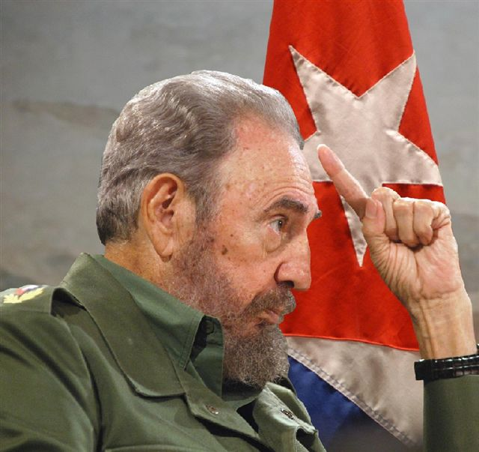
“…Creo firmemente que la gran batalla se librará en el campo de las ideas y no en el de las armas…”
“…debemos luchar y lucharemos!
Fidel Castro Ruz. 2003

